Slide 1
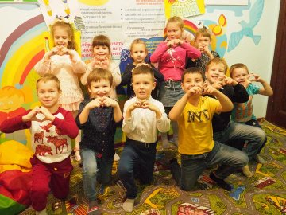
Название проекта
«Комплексные инклюзивные Центры раннего развития и дополнительного образования детей «Знай-ка!».
Заявитель: Индивидуальный предприниматель Арсенова Юлия Евгеньевна
По данным РОССТАТ ежегодно в России
рождается до 15% детей с особыми
возможностями развития и
образовательными потребностями
Заявитель (ИП, ООО)
ФИО выступающего

Slide 2
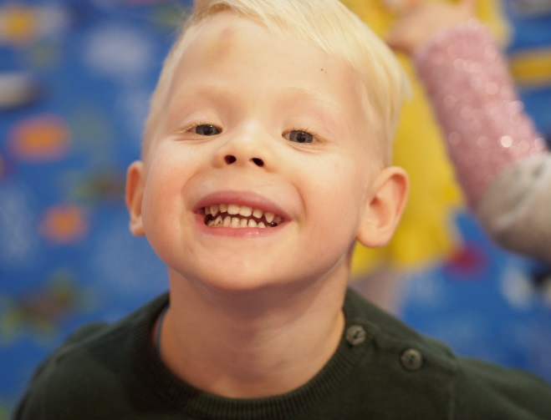
Мы не делим детей на категории, в нашем Центре каждый ребенок уникален и имеет равные возможности развития и общения
Мы работаем более 14 лет, в 2020 мы стали лауреатами всероссийского конкурса «Лучший социальный проект года»
В 2021 призерами премий #мывместе, «Предприниматель года»
Уникальность проекта – дети с особыми возможностями развития занимаются в малых группах совместно с обычными сверстниками
Основные направления деятельности ЦРРДОД «Знай-ка!»
1.Раннее развитие от 1 года до 5 лет
2.Подготовка к школе 5-7 лет
3. Программы дополнительного
образования и спорта для детей: ИЗО студия, занимательный английский, прикладное творчество, мир танца, детский спорт и др.
4. Реабилитация и социализация особенных малышей
Наша целевая аудитория - дети от 1 года до 12 лет с нормой развития и с особыми возможностями развития

Slide 3
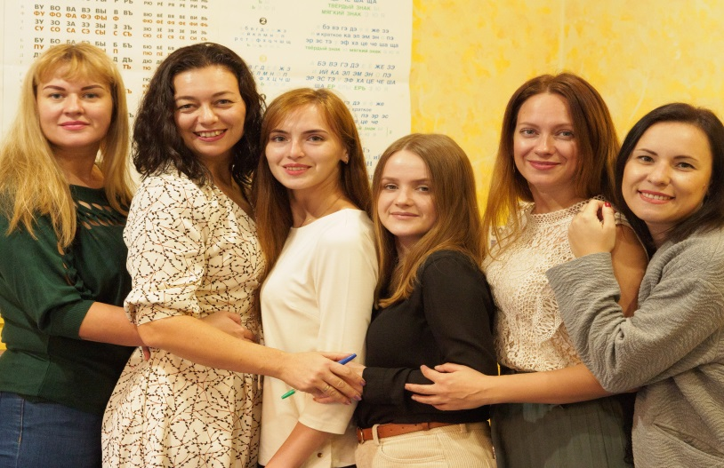
Наша команда и наши компетенции
3 педагога управленца в образовании
25 педагогов различной направленности работают с инклюзией более 14 лет
8 психологов и узких специалистов
25 волонтеров образования и тьюторов
Разрабатываем и внедряем авторские программы и методики работы в инклюзии
Имеем программу обучения педагогов в инклюзии
Разработали и внедрили систему котнроля качества
услуг и результативности
Разработали систему открытия, развития и функционирования Инклюзивного центра для тиражирования
Наши достижения
Более 6000 детей получили качественные образовательные услуги
Более 700 из них дети с особыми возможностями развития
Три филиала в городе Астрахань

Slide 4
Актуальность проекта
(какие проблемы мы решаем)
Социальная проблема | Наше решение
Для детей от 1 года до 5 лет нет системы повсеместного дополнительного образования | Группы развития и социализации, дополнительного образования для детей от 1 года до 5х лет в инклюзии
Дети с особыми возможностями развития изолированы от совместного образования и развития с обычными сверстниками | Организуем группы совместного развития, образования и общения особенных малышей и их сверстников
В спальных районах города нет учреждений с многообразием различных видов дополнительного образования в одном месте с удобным расписанием для малышей от 1 года до 12 лет | Мы экономим время родителей, организовав для малышей многообразие видов деятельности с удобным расписанием за разумную стоимость в одном месте
Чем мы отличаемся от конкурентов:
-мы оказываем весь комплекс образовательных услуг в 1 месте
-создаем новые услуги каждые полгода
-работаем по авторским программам и разрабатываем пособия

Slide 5
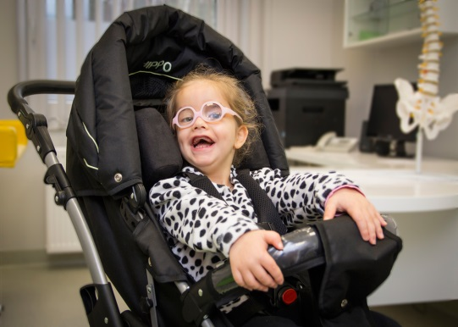
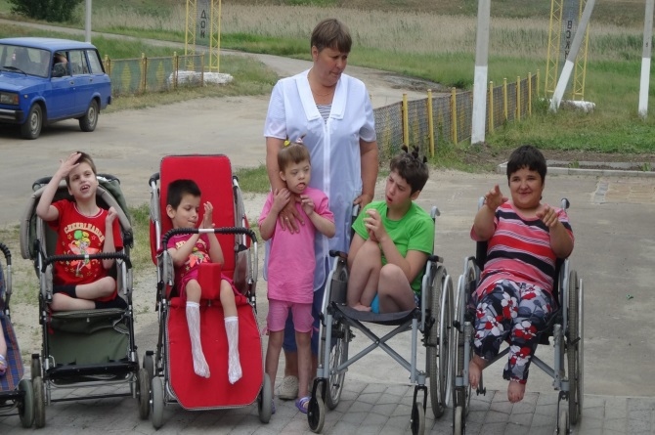
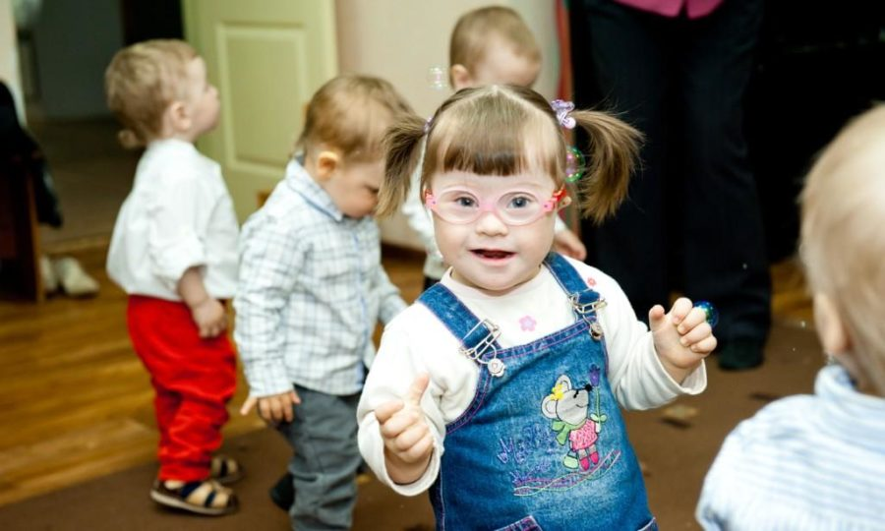
Масштаб решаемой проблемы
По данным РОССТАТ ежегодно в России рождается до 15% детей с особыми
возможностями развития и
образовательными потребностями
В России нет системы развития и образования в инклюзии с рождения
Особенные малыши изолированы от обычных сверстников и социума
Система государственного образования не готова к быстрым изменениям в сторону инклюзии
Особенные малыши в самый благоприятный для развития период не имеют возможности в комплексном развитии в среде сверстников

Slide 6
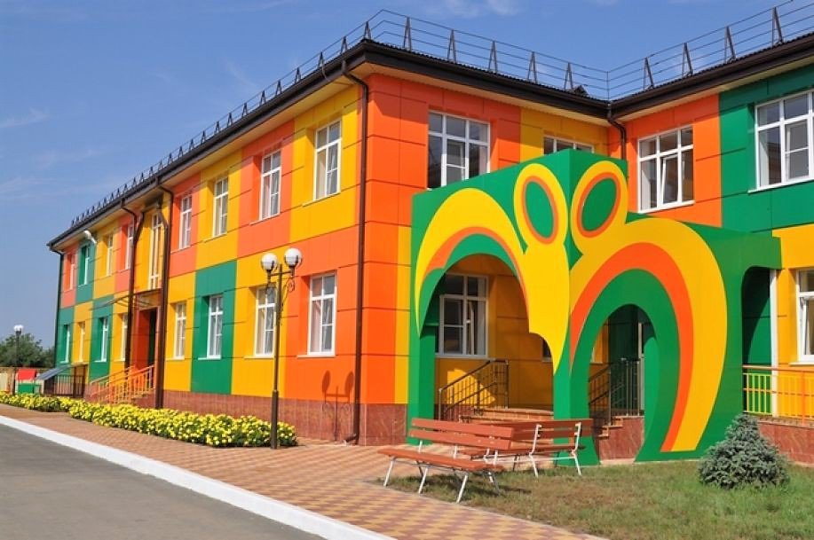
Наше решение
с возможностью дальнейшего масштабирования
Создание региональных и районных комплексных инклюзивных центров для детей от 0 до 12 лет
Исполнитель – социальный предприниматель
(пилотный центр в г. Астрахань)
Раннее развитие
Дошкольное образование
Бассейн с 0 лет
Дополнительное образование
Детский бассейн с 0 лет
Спорт
Отделение реабилитации
S – 450-650 кв м
Преимущества
Вложения только на входе, предполагаемая окупаемость 3 - 4 года
Финансовая устойчивость (85% детей с нормотипичных получают услуги на коммерческой основе)
Расходы на дальнейшее содержание берет предприниматель

Slide 7
Социальный эффект от реализации проекта
До 15% льготных мест для образования особенных малышей (по направлению, заказу региона)
Полная адаптация в среде сверстников особенных малышей, стимуляция психического развития
Частичная, а в 50% полная ликвидация задержек психического развития к 7 годам у особенных малышей
До 50% изначально особенных малышей могут успешно обучаться в обычных СОШ города
Восприятие нормой жизни совместное развитие , дружбу и образование нормотипичных и особенных малышей.
Воспитание нового поколения в инклюзии
Экономический эффект
Экономически устойчивое социальное предпринимательство без дальнейших вложений со стороны
Окупаемость за 3-4 года в зависимости от площади Центра
Долгосрочный экономический эффект, превышающий затраты на реализацию.

Slide 8
ЭКОМИКА ПРОЕКТА
Первоначальные инвестиции
Покупка помещения – 7-12 млн. рублей, при предоставлении регионом стоимость уменьшится
Организация в помещении безбарьерной среды, ремонт, бассейн – 3-5 млн. рублей в зависимости от помещения
Необходимое оборудование и
мебель 2,5 – 3 млн рублей
(10 обучающих пространств)
Один Центр S -500-650 кв м способен принимать ежемесячно от 800 до 1000 детей, 85% которых оплачивают услуги
При среднем чеке в 4000 рублей ежемесячно начиная со 2 полугодия от открытия
Доходность - от 2800000 рублей
Чистая прибыль 1200000 рублей

Slide 9
Дальнейшее развитие проекта
Динамика проекта за 1 год реализации от открытия до загруженности в 75% от возможностей
Доходность от 20 000 000
EBIDTA от 11 400 000
Чистая прибыль 8 400 000
Количество сотрудников 25
Количество клиентов 800
Динамика проекта за 5 год реализации
Доходность от 57 000 000
EBIDTA от 32 000 000
Чистая прибыль 24 000 000
Количество сотрудников 35
Количество клиентов 1000

Slide 10
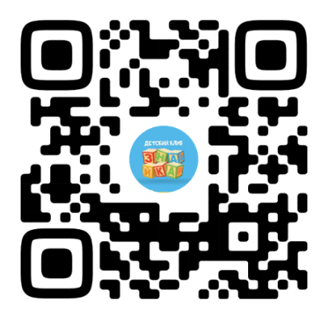
Наш сайт
www.znai-ka.ucoz.ru
СПАСИБО ЗА ВНИМАНИЕ!!!
Руководитель ИЦРРДОД «Знай-ка!»
Арсенова Юлия Евгеньевна
Mel-way@yandex.ru
Контактный телефон 8-917-176-13-26

